Slide 1
Есть ли в соке сок?
МКУ ДО с.Ленинское
ПРОЕКТ
по теме «Есть ли в соке сок?»
Чибриковой Марии и
Грищенкова Вениамина.
Руководитель: педагог дополнительного образования Савченко Лилия Александровна
2023-2024 уч.г

Slide 2
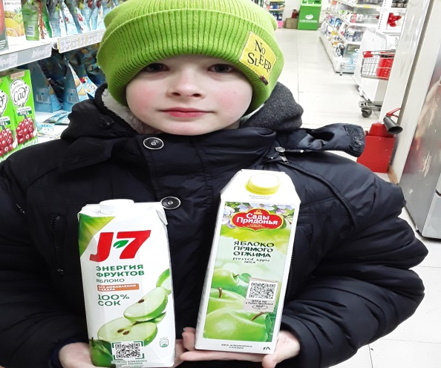
Объект исследования : цена соков Предмет исследования: яблочные соки разных производителей .
Актуальность проекта: пропаганда здорового образа жизни и развенчивание мифа о том, что все соки состоят из красителей и искусственных подсластителей
Цель: протестировать соки и выяснить, соки каких производителей являются для нас полезными?
Методы исследования: Метод эксперимента. Метод опроса.

Slide 3
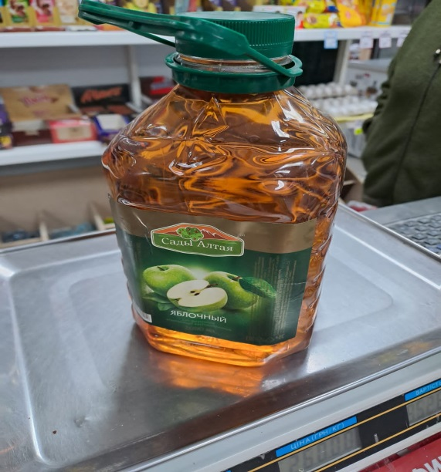
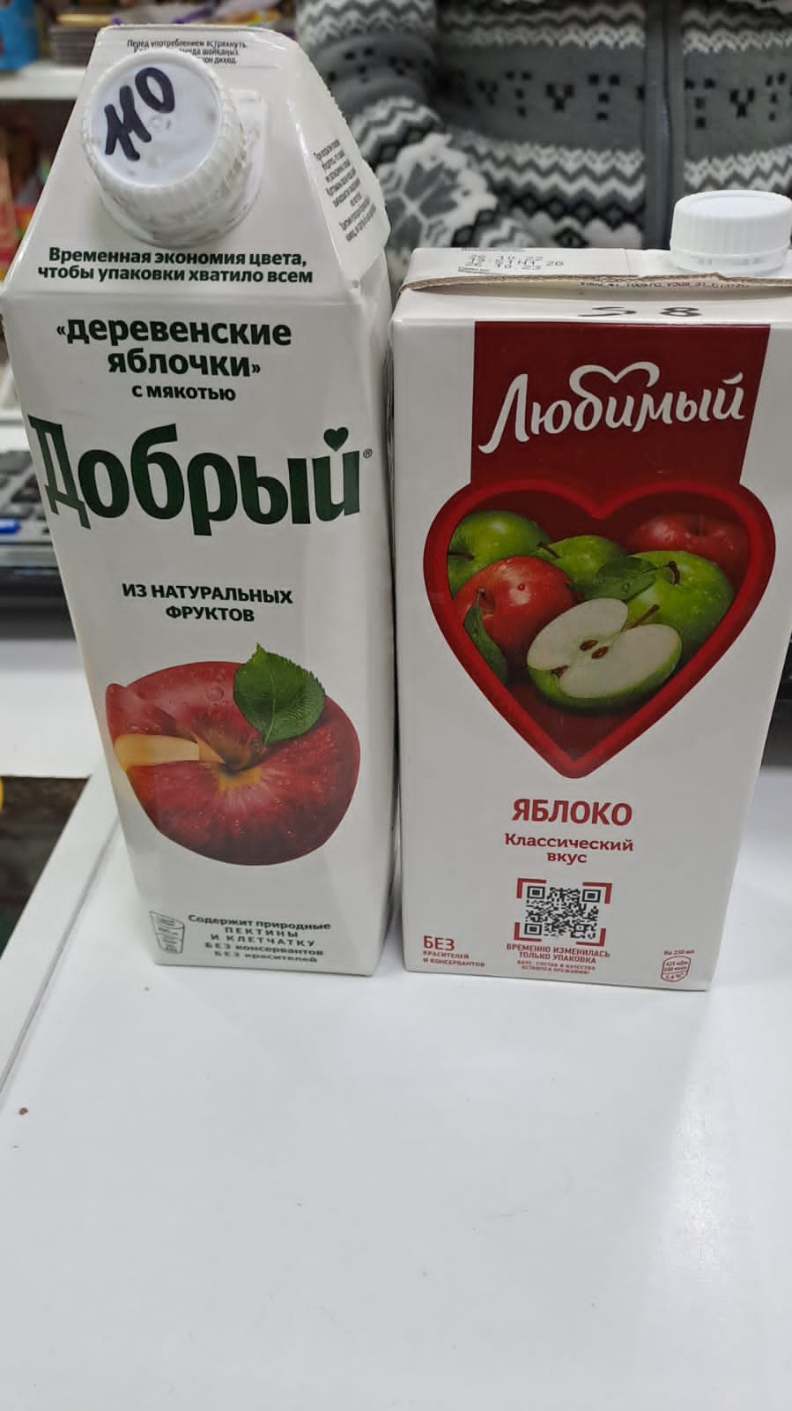
Задачи:
Провести опрос среди учащихся 3 классов.
Научиться тестировать соки в домашних условиях
Сравнить цену и качество соков

Slide 4
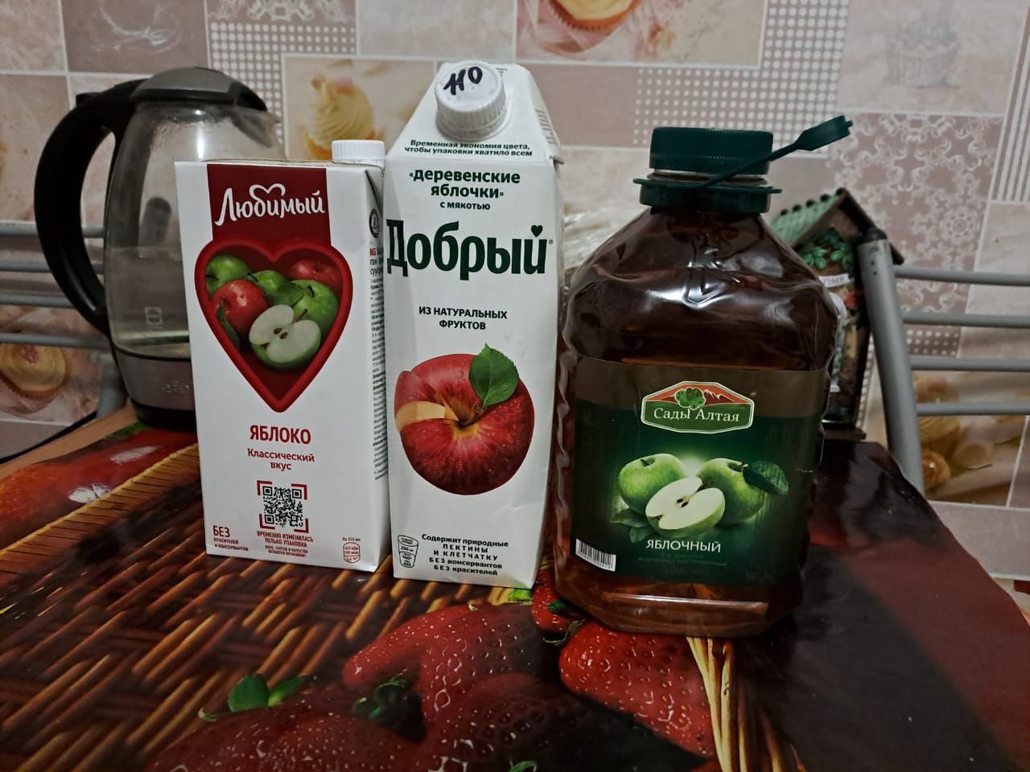
Гипотеза:
Действительно ли , сок, который не содержит красителей и ароматизаторов, стоит дороже?

Slide 5
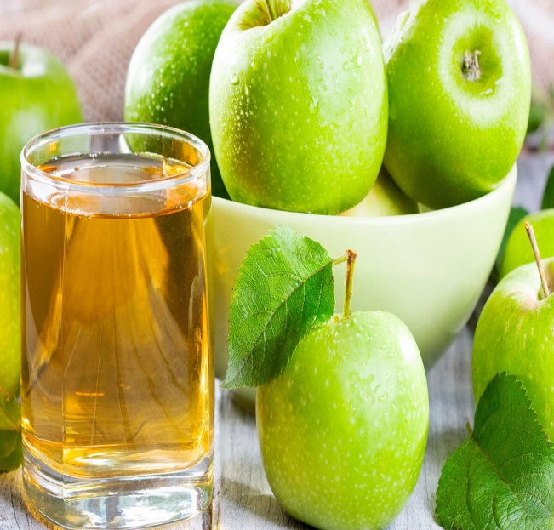
Что же мы узнали из книжек и Интернета?
Приятно в жару утолить жажду вкусным
кисловатым напитком. Яблочный сок – это
не только вкусно, но и очень полезно.
Железо, которым богаты яблоки, помогает
при малокровии, а пектин приводит в норму
работу кишечника. Органические кислоты и
сахароза укрепляют иммунитет и поддерживает
сердечносо-судистую систему. Ежедневное употребление сока, пусть
даже не более стакана, способно снизить вероятность развития
склероза сосудов головного мозга.
Как и любой другой продукт, яблочный сок может нанести вред,
если его употреблять неразумно. Красные яблоки, например, могут
стать причиной аллергии. Опасно есть яблоки тем, у кого
повышенная кислотность или желудочные заболевания.

Slide 6
Результаты опроса:
По итогам опроса, наибольшее количество голосов набрало молоко.Но, как мы видим на диаграмме, сок тоже входит в рейтинг популярных напитков.

Slide 7
Результаты опроса:

Slide 9
ОПЫТНЫЕ ОБРАЗЦЫ
Качество продукции –это все свойства, которые должны удовлетворять нас, как потребителей.

Slide 10
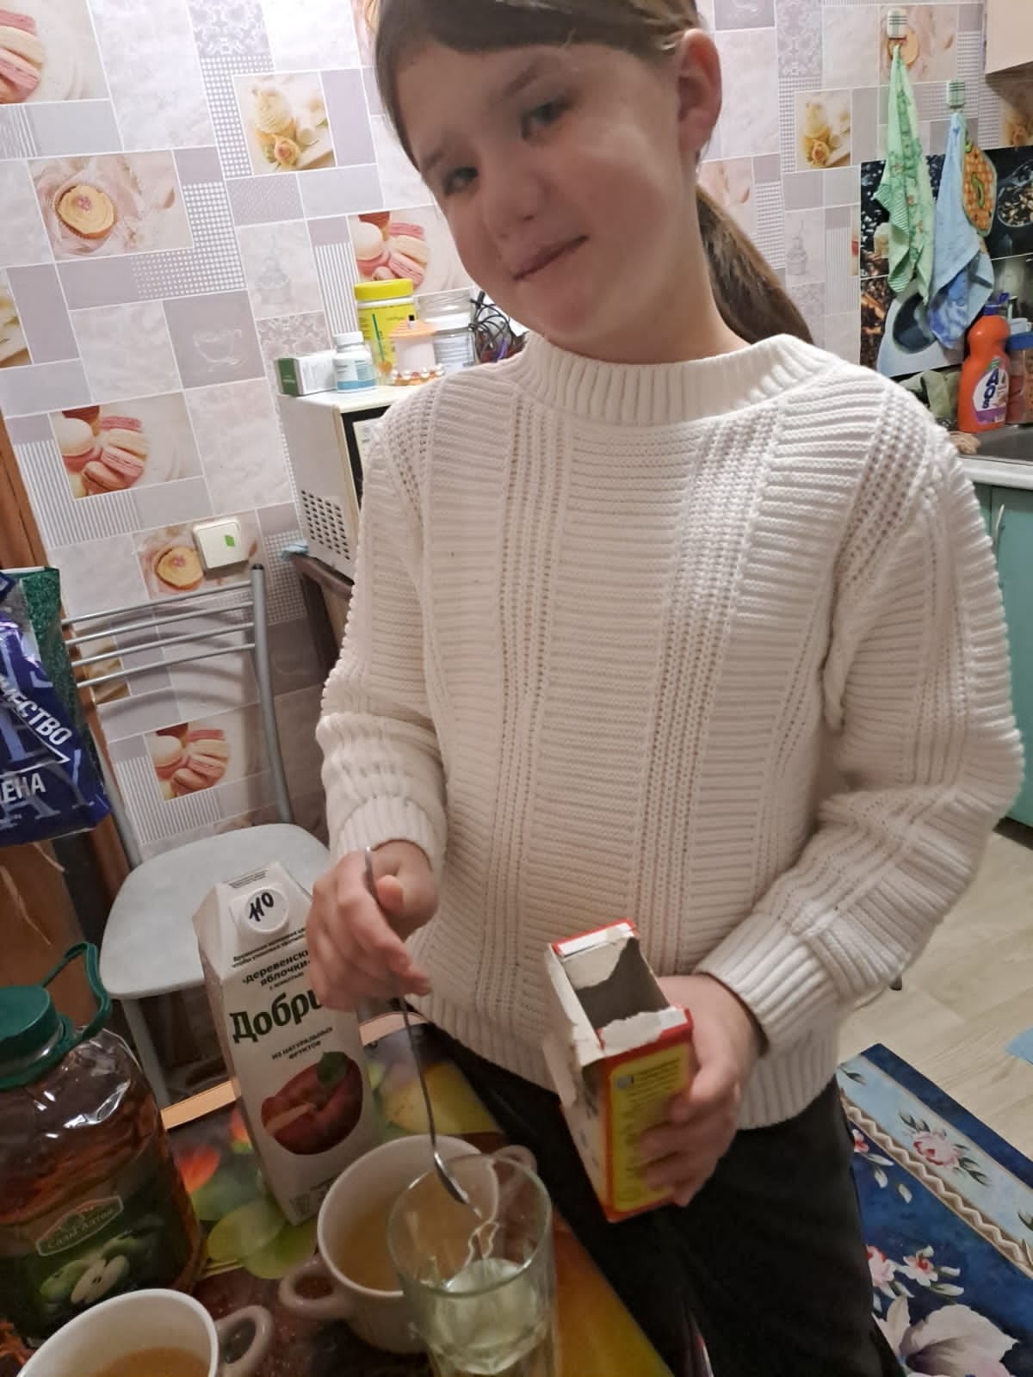
Тест первый – на содержание искусственных красителей
Красные соки проверяются просто, добавляем содовый раствор в сок и оцениваем цвет.
Берем образцы №1 и №5
Содовый раствор (вода+щепотка соды)
Вывод: После добавления
содового раствора соки
стали бурого цвета,
значит в них нет красителей

Slide 11
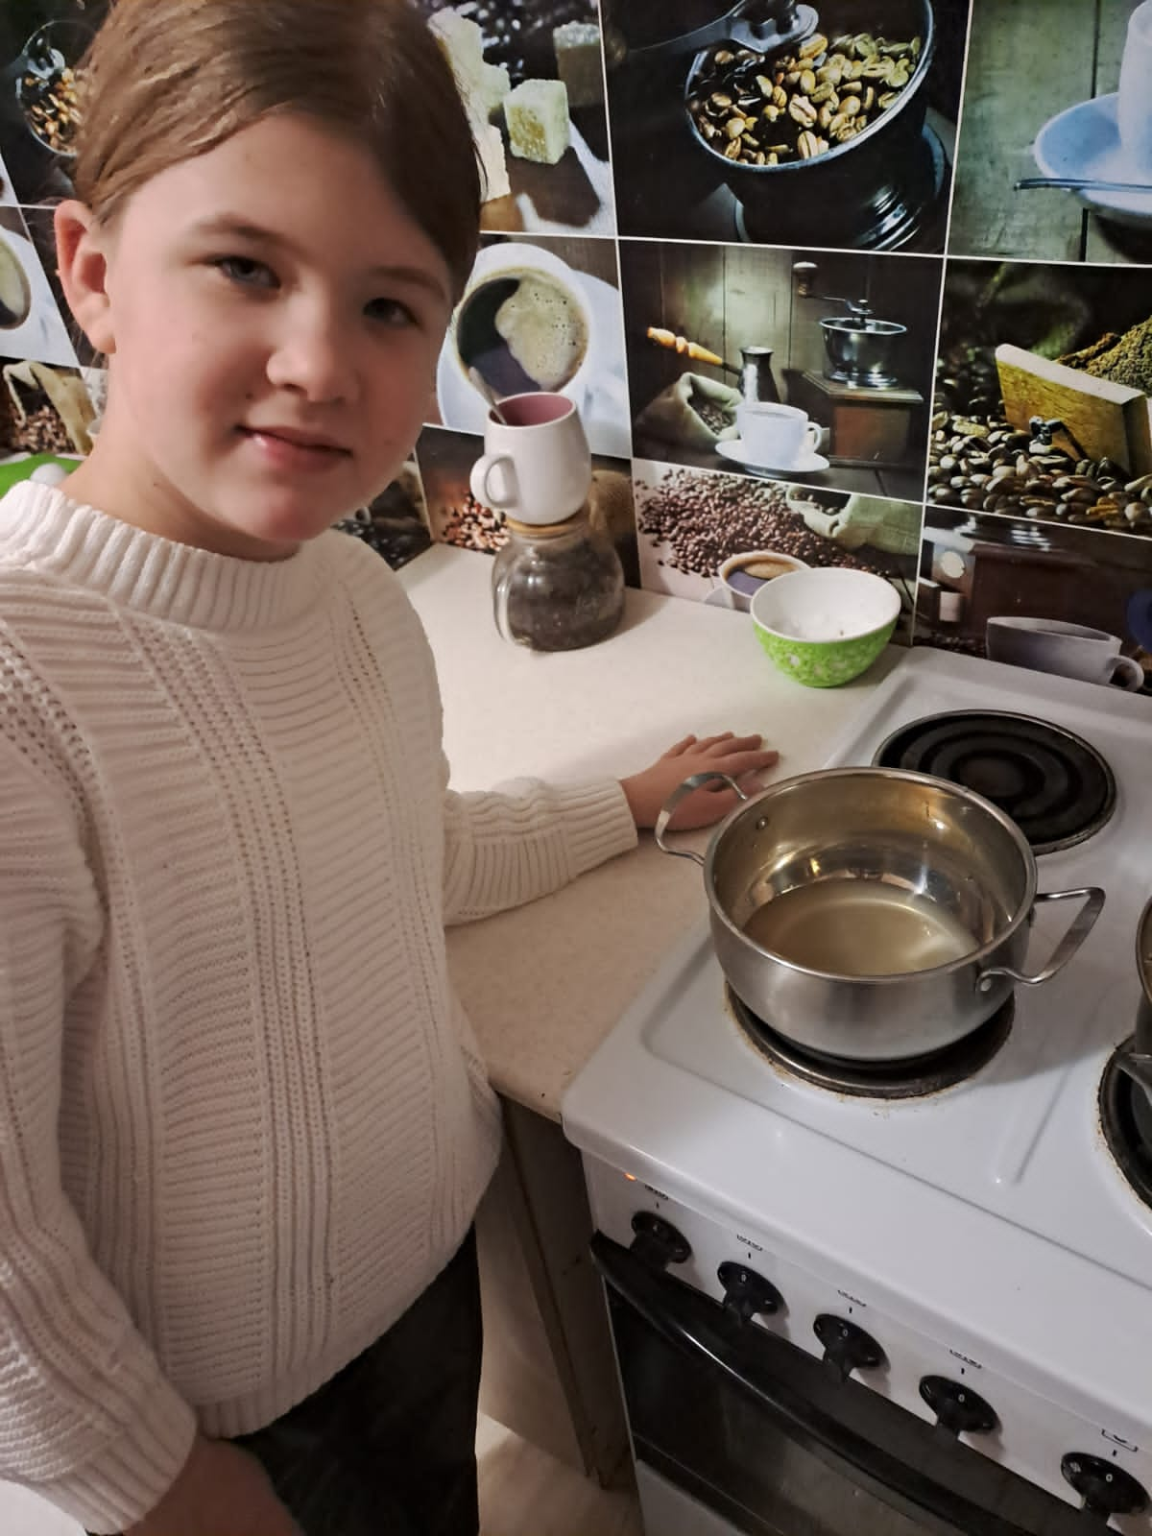
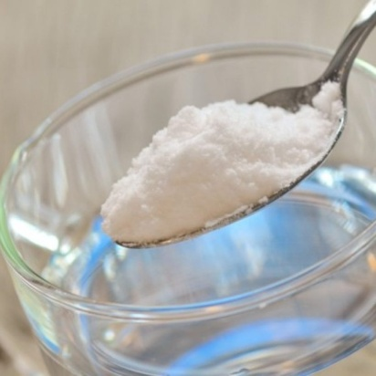
Оранжевые и желтые соки проверяются по другому. В сок добавляем раствор и доводим до кипения.
Вывод: Цвет сока не изменился у соков «Любимый» и «Сады Алтая»«. Значит, эти соки содержат красители .
В образце №2 - сок «Добрый» цвет потемнел.
Значит, в нем нет красителей.

Slide 12
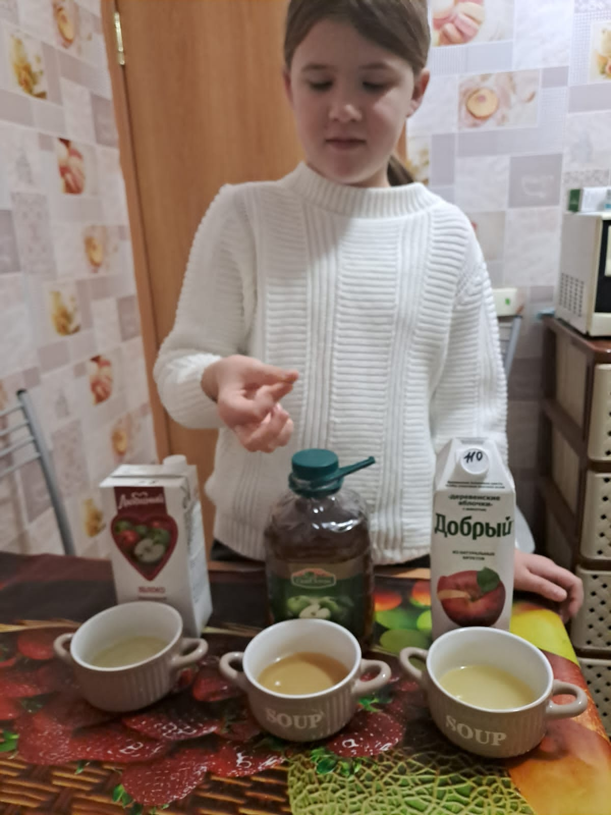
Тест второй – на содержание искусственных ароматизаторов.
Большинство искусственных ароматизаторов делают на масляной основе.
Наносим на палец по очереди капельку сока и протираем
Вывод: На пальце нет ощущения жира, значит, ароматизаторов в соках «Любимый» и «Добрый» нет. А в соке «Сады Алтая» есть.

Slide 13
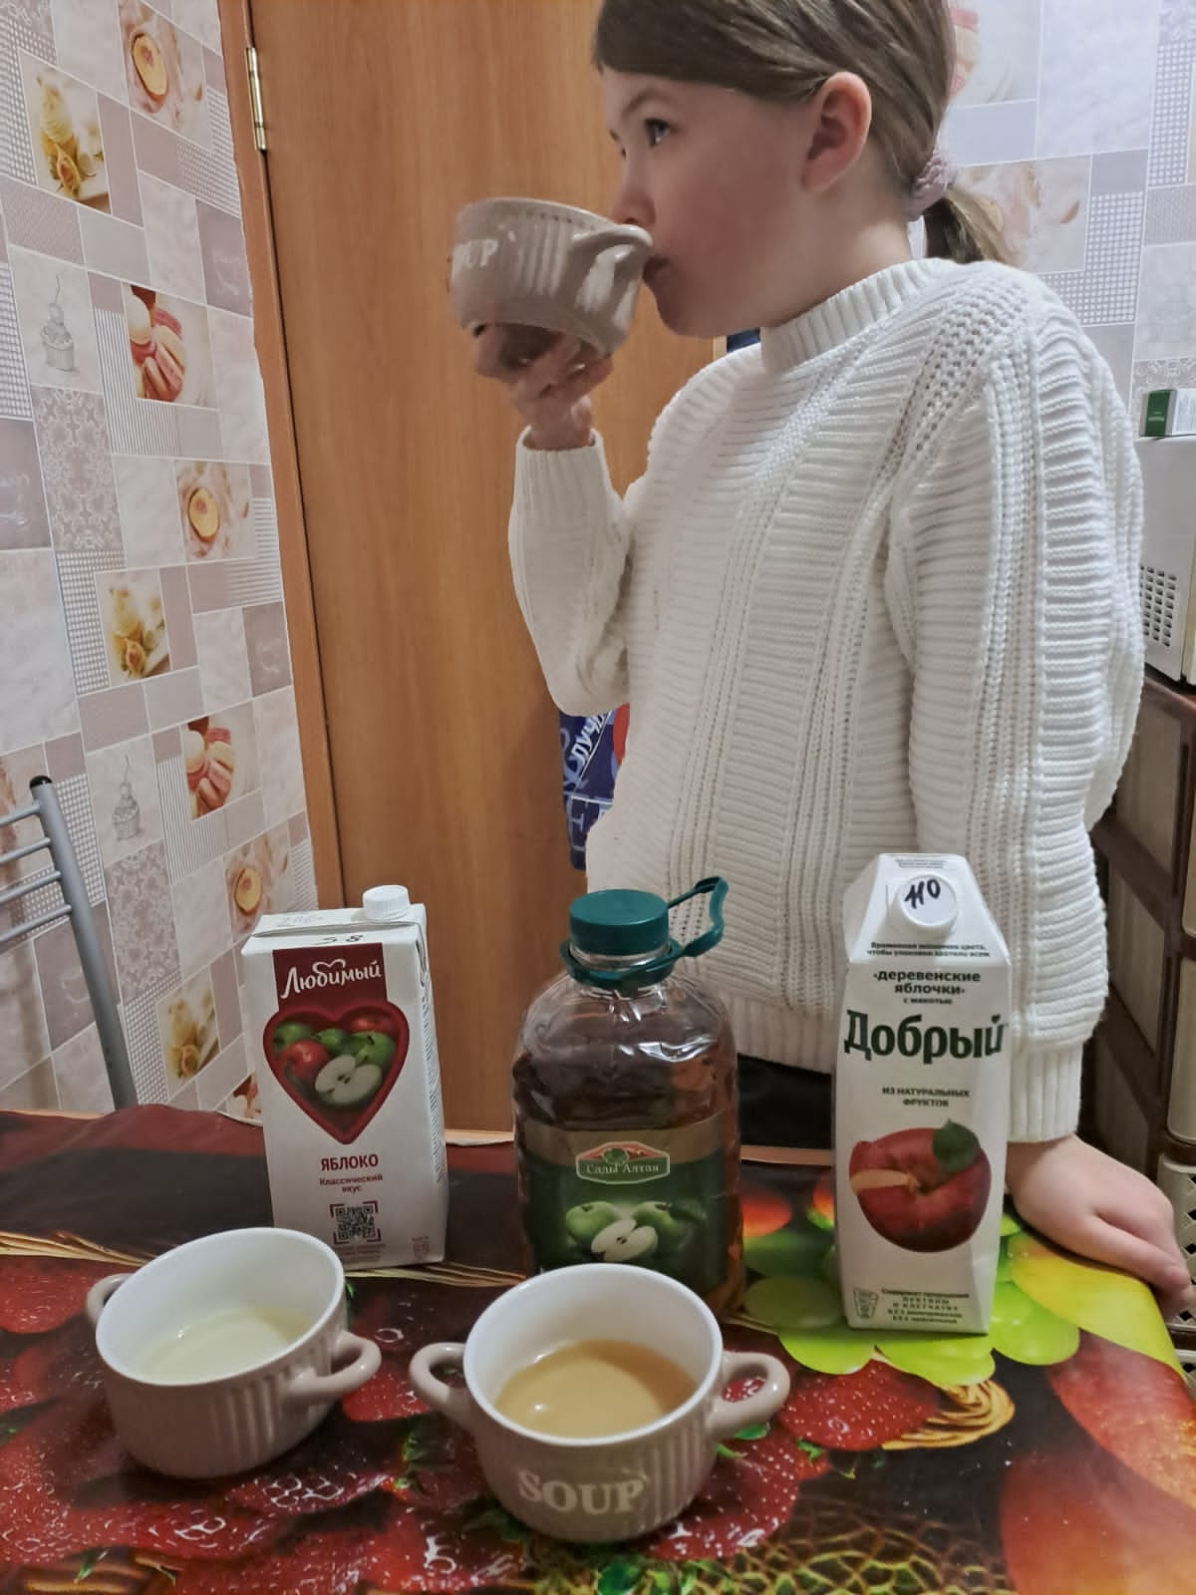
Тест третий – на содержание искусственных подсластителей.
Если напиток содержит натуральный сахар, то при его употреблении чувство сладости во рту исчезнет через 5 минут.
Я попробовала на вкус все образцы соков по очереди и засекла время, после которого ощущение сладости во рту пропадает( не более 5 минут)
Вывод: Чувство сладости во рту сохраняется разное время. Два сока точно не содержат подсластители. Результаты представлены в таблице

Slide 14
Вывод: Чув
Название марки производителя | Место | Содержание красителей | Содержание ароматизато ров | Содержание подсластите лей
Добрый | I | - | - | - 45сек
Сады Алтая | III | + | + | +2мин
Любимый | II | + | - | -35сек
По результатам проверок в домашних условиях выяснилось:
В соке «Добрый» не обнаружено ни красителей, ни ароматизаторов. Данный образец занимает первое место.
На втором месте сок «Любимый».
На третьем месте сок «Сады Алтая», в нём выявлено как содержание красителей и ароматизаторы.

Slide 15
Мы сравнили цены соков. Цена́ — количество денег, в обмен на которые продавец готов передать (продать) товар
Соки | Место | Цена за 1литр.
Любимый | II | 90руб (картонная тара)
Сады Алтая | III | 96руб (пластиковая тара)
Добрый | I | 95 руб (картонная тара)
Вывод: Цена сока соответствует его качеству в образцах соков «Любимый» и «Добрый». А у образца сока «Сады Алтая» цена не соответствует качеству-явно завышена.

Slide 16
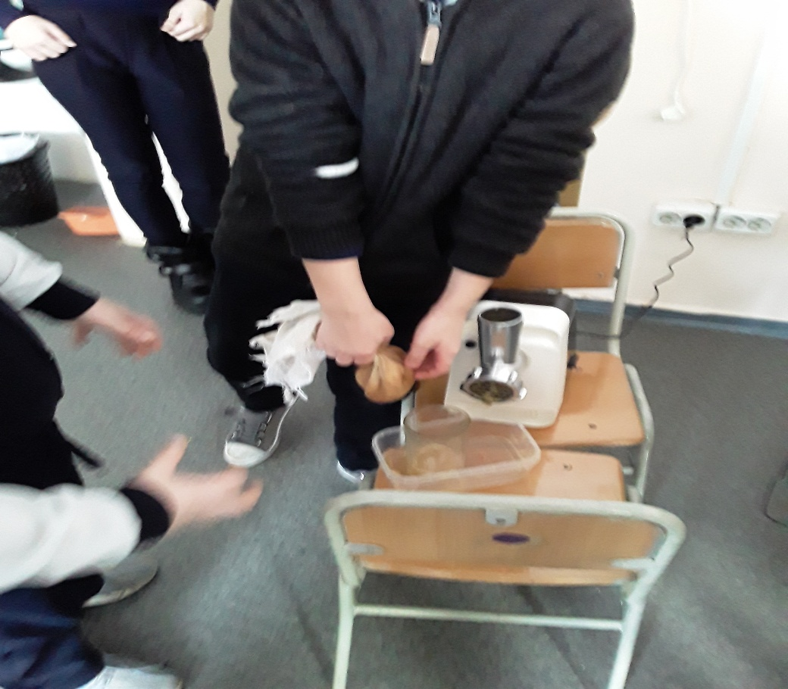
Самостоятельное изготовление сока

Slide 17
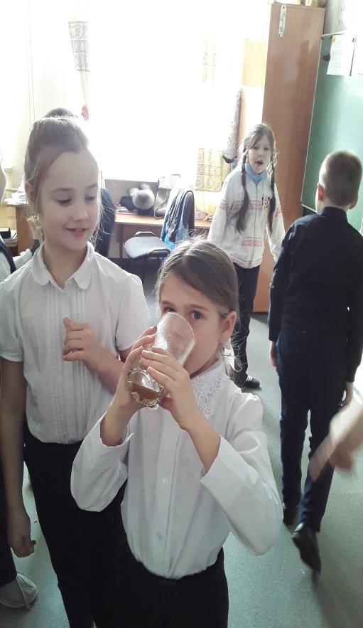
Процесс изготовления сока самостоятельно 1)Помыть яблоки, очистить от кожуры и семян, прокрутить в соковыжималке 2)Выжать из полученной массы сок 3) Попробовать на вкус
Вывод: сок получился мутным, тёмным, густым, но очень вкусным. Каждый день готовить себе сок – не экономично. На получение 50граммов сока –ушло 4 яблока, то есть 780 грамм по цене 197 рублей.. Выгоднее - либо покупать сок пакетированный, либо съедать 1-2 яблока для восполнения витаминов и минералов в организме.

Slide 18
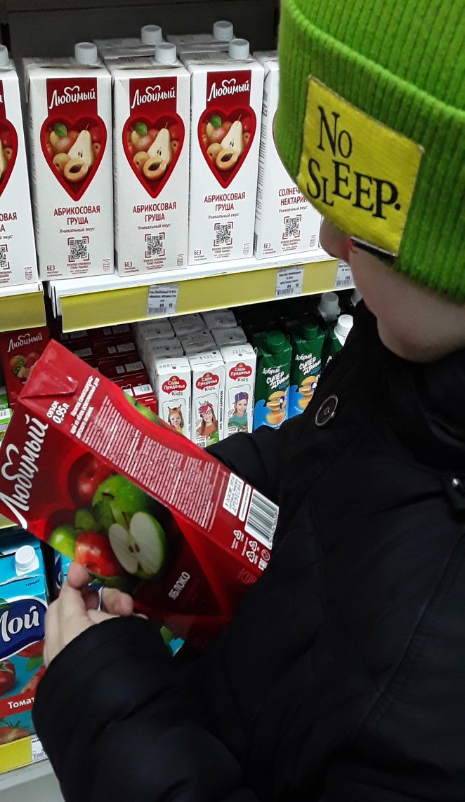
Вывод:
По результатам исследования можно сделать вывод, поставленную гипотезу мы подтвердили, образцы соков фирм «Любимый», «Добрый»можно рекомендовать для регулярного употребления. Сок «Добрый» является лидером по всем показателем, соответственно его цена выше.
Сок «Сады Алтая» не прошёл тестирование и его цена не соответствует качеству.
Таким образом, информация, указанная на упаковке данного сока не действительна

Slide 19
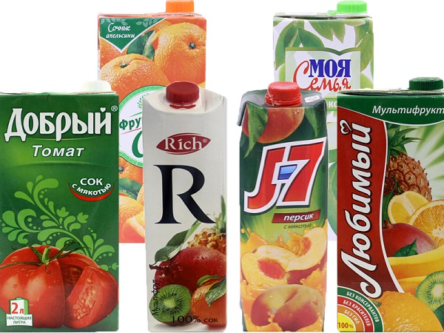
Соки - это источник удовольствия!
Итак, теперь вы сами можете проверить, что за сок стоит у вас в холодильнике

Slide 21
Интернет – ресурсы
Автор шаблона: Ранько Елена Алексеевна учитель начальных классов
МАОУ лицей №21 г. Иваново
Амосов И.М., Бендет Я.А. «Здоровье человека», М., 2014 г.
Петленко В.П. «Валеология человека», Минск, 2013 г.
Хитров Н.К. «Ваш дом - для вас», М., 2014 г.
Железняков Ю.В., Назаренко В.М. «Учебно-исследовательские экологические проекты в обучении химии», «Химия в школе», 2014 г
Кочнев Г.И. «Организация проектно-созидатёльной формы обучения», «Химия в школе», 2013 г.
Личные фотографии jpg jpg E7%E8.jpghttp://buyreklama.ru/moskva/photos/ /%EB%E8%F2%EB%20%EA%EE%EC%EF%EE% E7%E8. jpg

